Slide 1


Gestão de micro-serviços na Cloud e Edge
Dissertação para obtenção do Grau de Mestre em
Engenharia Informática
André Carrusca
Orientadora: Prof.ª Cecília Gomes
Coorientador: Prof. João Leitão
Notes:
Apresentar a dissertação com o tema “Gestão de micro-serviços na Cloud e Edge”

Slide 2
Sumário
Contexto
Problema
Objetivos
Solução
Avaliação
Conclusões e trabalho futuro
Notes:
A apresentação encontra-se estruturada da seguinte forma:
Em primeiro será referido o contexto no qual se insere o trabalho realizado
O problema que foi identificado
Os objetivos do trabalho
No que consiste a solução proposta e as suas funcionalidades
A avaliação experimental realizada
E por fim as conclusões retiradas e trabalho futuro que pode ser realizado

Slide 3


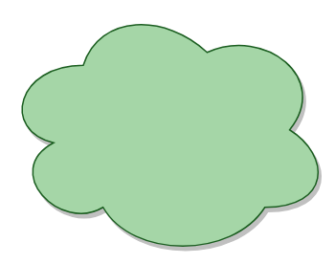
Contexto
Computação na Cloud
Maior número de clientes das aplicações
Maior latência em operações na cloud
Grande quantidade de dados gerada
Notes:
Um das motivações do trabalho está relacionada com a computação na cloud. Este é um paradigma que permite o hosting de aplicações e armazenamento de dados de uma forma transparente, isto é, sem ter em conhecimento em detalhe de quais as máquinas físicas utilizadas.
Ao longo dos últimos tempos tem se verificado um aumento no número de clientes das aplicações no contexto de cloud.
Este aumento tem provocado a que exista uma maior quantidade de dados a navegar pela rede, sobrecarregando os servidores da cloud e podendo levar a uma maior latência nas operações realizadas pelos utilizadores, degradando assim a experiência de utilização das aplicações.

Slide 4
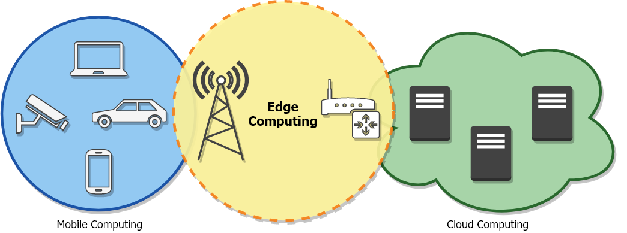
Contexto
Notes:
De forma diminuir a carga dos servidores da Cloud, é possível utilizar outras infraestruturas mais próximas do utilizador para realizar a computação.
A Edge Computing vem possibilitar que, parte da computação necessária a uma aplicação seja realizada na periferia da rede, fora da cloud, ou seja, em dispositivos mais próximos dos utilizadores, como por exemplo, routers, switches e base stations.
Assim, ao utilizar a edge como local para a execução de aplicações é possível, em determinados casos, diminuir a latência de certas operações em comparação com a cloud. Isto claro se os próprios nós da edge não se tornarem pontos de contenção.
Podemos também aproveitar as infraestruturas na edge para realizar agregações e filtragens nos dados, para quando estes forem enviados para a cloud já tenham um tamanho mais reduzido.

Slide 5
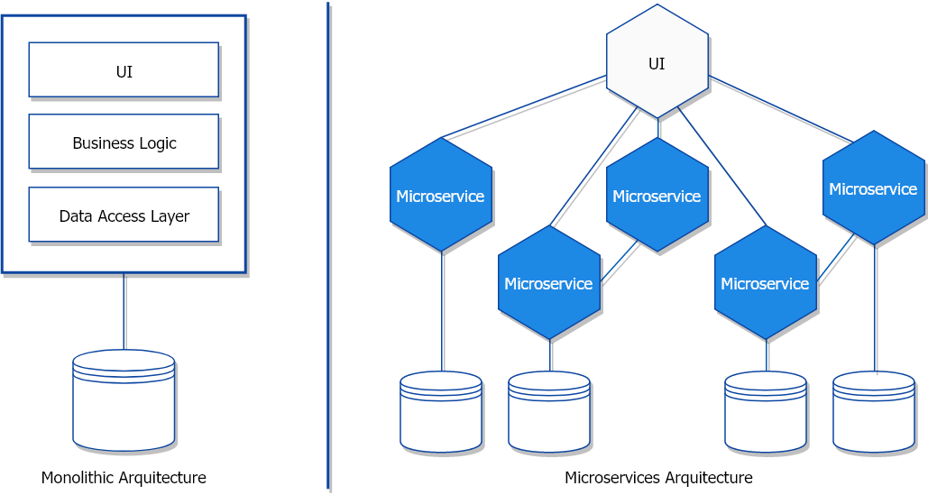
Contexto
Notes:
Ao desenvolver uma aplicação com uma arquitetura de micro-serviços, contrariamente a uma arquitetura mais tradicional, como a monolítica, em que a aplicação é de grandes dimensões composta por vários componentes dependentes entre si em que não podem ser reutilizados por outras aplicações, temos então, vários micro-serviços, em que cada um implementa uma funcionalidade da aplicação, sendo independentes entre si, em que podem comunicar entre eles para fornecer funcionalidades mais complexas.

Slide 6
Contexto
Arquitetura de Micro-serviços
Adequada ao deployment de serviços na cloud e edge
Notes:
Como são serviços de pequenas dimensões e independentes, para além de poderem serem deployed na cloud, é possível tê-los em execução em infraestruturas de menor capacidade computacional, isto é, em nós da edge.

Slide 7
Problema Geral
Complexidade na gestão de aplicações de micro-serviços em Cloud/Edge
Grande quantidade de serviços para gerir
Serviços heterogéneos
Serviços com diferentes níveis de interdependência
Upscaling de serviços
Replicação dos dados
Locais de deployment heterogéneos
Volume de acessos variável
Número de clientes variável
Notes:
O problema geral prende-se na complexidade de gerir aplicações de micro-serviços na cloud e na edge.
Isto devido:
- grande número de serviços
- serviços heterogéneos — e.g. sem/com BD
- serviços independentes ou interdependentes - upscaling de serviços — necessidade de criação de novas instâncias para dar resposta a picos de pedido de acesso
Locais de deployment heterogéneos — cloud, nós dos próprios providers mais próximos dos clientes, pontos de acesso wireless (5G)
- número de clientes variável — e.g. eventos previsíveis e.g. jogos de futebol importantes (entre o portimonense e o olhanense)

Slide 8
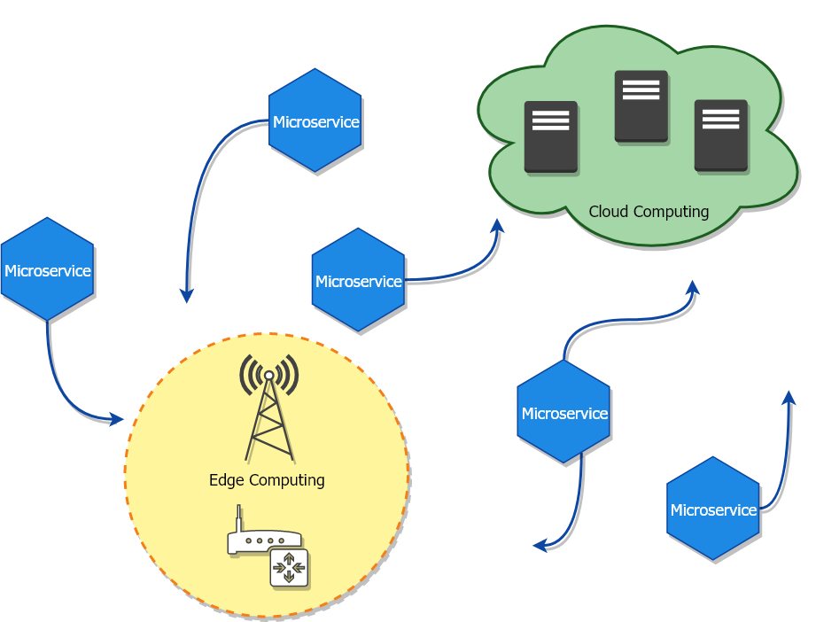
Problema
Replicação/Migração automática de micro-serviços
Quais, quando, e para onde replicar/migrar os serviços?
Notes:
Os problemas que pretendemos resolver são em relação à migração e replicação de micro-serviços, para que estas sejam realizadas de uma forma automática.
É necessário decidir quais são os serviços a replicar/migrar, quando é realizada essa replicação e para que local replicar o serviços

Slide 9
Problema
Quais?
Serviços com muitos acessos, sobrecarregados nos recursos
Quando?
Antecipadamente, no momento
Onde?
Que local: cloud, edge
Notes:
É necessário determinar primeiramente quais os micro-serviços que devem ser replicados/migrados, e como é feita essa escolha.
O quando, diz respeito se deve ser antecipada a replicação ou migração dos serviços, ou apenas no momento que é detetada essa necessidade.
Finalmente é necessário decidir onde vão ser colocados as réplicas em execução, na cloud, na edge, mais próximos possível dos clientes.
Assim:
Todos estes fatores, isto é, os vários micro-serviços que podem existir, bem como, os múltiplos locais de deployment na cloud e na edge, sendo que na edge ainda temos a questão da existência de dispositivos com capacidades computacionais diferentes, leva a uma grande complexidade na gestão de todos os componentes envolvidos.

Slide 10
Objetivos
Sistema com replicação e migração automática dos micro-serviços na cloud e na edge, e gestão da infraestrutura
Avaliação do sistema
Notes:
O objetivo consiste então em fornecer mecanismos que facilitem a gestão de aplicações de micro-serviços, em relação à migração e replicação dos serviços com uma menor intervenção humana possível através do desenvolvimento de uma solução que permita fazê-lo de forma automática, bem como incorpore mecanismos de gestão da infraestrutura, isto é, adicionar nós quando for necessário para a execução de micro-serviços, ou remover caso contrário. Esta gestão dos nós diz respeito à cloud como à edge.
E também realizar uma avaliação da solução para verificar a viabilidade destes mecanismos, detalhada mais à frente.

Slide 11
Contribuições
Gestão de aplicações de micro-serviços na cloud e edge:
Replicação/migração com base em regras com múltiplos parâmetros (CPU, RAM, transf. de bytes)
Replicação/migração de micro-serviços considerando a proveniência dos acessos
Replicação/migração com base em picos de acessos (previsíveis/imprevisíveis)
Suporte às aplicações de micro-serviços (comunicação entre micro-serviços, load balancers)
Gestão automática de ambientes heterogéneos para a execução de micro-serviços
Notes:
A solução contribui com funcionalidades de:
Gestão de aplicações em micro-serviços em ambientes de cloud e edge;
Através da replicação e migração dos serviços com base em regras;
Replicar os serviços com base na proveniência dos acessos, colocando em execução mais próximo dos utilizadores;
Replicar os serviços antecipadamente, de forma a quando existir um pico de acesso, os micro-serviços em execução sejam capazes de dar resposta
Replicar no momento em que é detetado um pico de acessos
E ferramentas de suporte aos micro-serviços, como a comunicação entre eles, e balanceamento de carga dos serviços
E fazer a gestão dos ambientes de forma transparente:
Adicionando nós quando necessário para execução dos serviços;
Suspendendo nós quando já não são necessários.

Slide 12

Solução
edge
cloud
Arquitetura de um sistema de gestão de micro-serviços com propriedades autonómicas:
Componente de gestão de micro-serviços
Componente de gestão de base de dados (outra dissertação)
Componente de monitorização (outra dissertação)
Notes:
A solução enquadra-se numa Arquitetura de microserviços autonómica idealizada para permitir uma gestão dinâmica de aplicações baseadas em micro-serviços na cloud e na edge.
O componente focado neste trabalho foi:
O componente de gestão de micro-serviços tem como objetivo controlar o deployment das instâncias dos micro-serviços pelos nós na cloud e na edge, englobando:
A replicação de serviços;
A migração de serviços;
A remoção de serviços;
Fazendo parte também desta arquitetura estão os dois outros componentes, abordados noutras dissertações:
O componente de gestão de base de dados é responsável:
Pela gestão das réplicas de base de dados que os micro-serviços utilizam.
O componente de monitorização é responsável por monitorização dos serviços, por exemplo:
Consumo dos recursos dos micro-serviços e número de acessos aos serviços

Slide 13
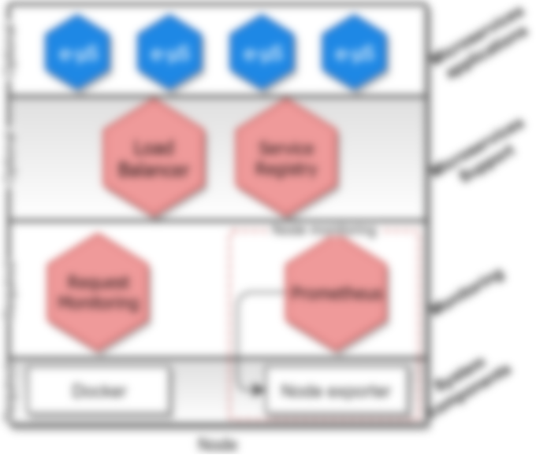

Arquitetura da Solução
Notes:
Para o funcionamento do sistema e para a gestão dos micro-serviços são necessários certos componentes:
Em relação à infraestrutura, isto é, os nós onde é possível executar micro-serviços:
Temos os componentes de sistema que incluem:
O Docker, para a execução e gestão de containers, bem como para a obtenção dos valores de recursos dos mesmos (CPU, RAM, etc.)
O Node exporter para a obtenção dos valores dos recursos do nós, por exemplo a nível de CPU
Depois temos os componentes necessários à monitorização, que foram também integrados na solução:
O componente de monitorização dos pedidos, executado dentro de um container, que realiza a agregação da monitorização sobre os pedidos realizados pelos micro-serviços em execução no nó, guardando o número de pedidos realizados aos outros serviços e o seu local de origem.
Esta informação é relevante para quando se pretende realizar uma replicação de um serviço, saber o local indicado onde replicá-lo.
O prometheus, em execução sob a forma de container, comunica com o Node exporter para extrair os valores dos recursos utilizados pelos nós (CPU, RAM, etc.).
Estas informações são relevantes para saber, principalmente, se um nó ainda tem capacidade disponível para executar micro-serviços.
Depois temos os componentes que são suporte aos micro-serviços, apenas presentes em alguns nós, sendo decidido pelo sistema:
Como os load balancers e o service registry, ambos detalhados a seguir.
Por fim temos os micro-serviços, que podem não estar em todos os nós:
Estes micro-serviços estendidos, pois contêm um outro componente de sistema para além do micro-serviço, detalhado a seguir.

Slide 14
Arquitetura da Solução
Notes:
Para o funcionamento do sistema e para a gestão dos micro-serviços são necessários certos componentes:
Em relação à infraestrutura, isto é, os nós onde é possível executar micro-serviços:
Temos os componentes de sistema que incluem:
O Docker, para a execução e gestão de containers, bem como para a obtenção dos valores de recursos dos mesmos (CPU, RAM, etc.)
O Node exporter para a obtenção dos valores dos recursos do nós, por exemplo a nível de CPU
Depois temos os componentes necessários à monitorização, que foram também integrados na solução:
O componente de monitorização dos pedidos, executado dentro de um container, que realiza a agregação da monitorização sobre os pedidos realizados pelos micro-serviços em execução no nó, guardando o número de pedidos realizados aos outros serviços e o seu local de origem.
Esta informação é relevante para quando se pretende realizar uma replicação de um serviço, saber o local indicado onde replicá-lo.
O prometheus, em execução sob a forma de container, comunica com o Node exporter para extrair os valores dos recursos utilizados pelos nós (CPU, RAM, etc.).
Estas informações são relevantes para saber, principalmente, se um nó ainda tem capacidade disponível para executar micro-serviços.
Depois temos os componentes que são suporte aos micro-serviços, apenas presentes em alguns nós, sendo decidido pelo sistema:
Como os load balancers e o service registry, ambos detalhados a seguir.
Por fim temos os micro-serviços, que podem não estar em todos os nós:
Estes micro-serviços estendidos, pois contêm um outro componente de sistema para além do micro-serviço, detalhado a seguir.

Slide 15
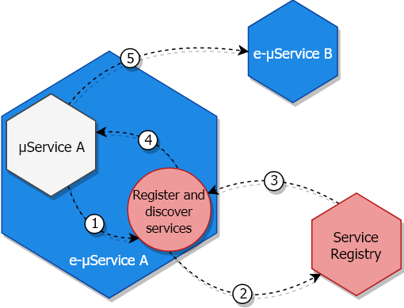
Registo e descoberta de serviços
Componente de registo e descoberta de serviços e Service Registry:
Notes:
O componente Service Registry e o componente de registo e descoberta de serviços estão relacionados com a comunicação entre serviços e balanceamento de carga dos serviços de backend.
O componente Service Registry é utilizado para guardar os endpoints dos serviços, de forma a possibilitar a comunicação entre os mesmos, tendo associada informação sob a localização do serviço, bem como o seu estado (UP, DOWN). Este componente é replicável, para possibilitar tempos de resposta rápidos na consulta dos enpoints.
Cada micro-serviço é instalado num container, denotado como micro-serviço estendido, composto ainda por outro componente, cujo o objetivo é facilitar a utilização das funcionalidades do Service Registry.
O componente de registo e descoberta de serviços tem como funcionalidades:
Registar o micro-serviço no service registry e atualizar o registo periodicamente, para informar que o serviço ainda se encontra ativo.
Consultar endpoints de outros serviços tendo em conta a localização do serviço de origem, escolhendo aleatoriamente entre aqueles que melhor se adequem.
Eliminar o registo do micro-serviço do Service Registry quando se pretende remover o serviço.
A figura representa o processo quando o micro-serviço A pretende comunicar com o B:
Primeiro o micro-serviço A requisita um endpoint ao componente de registo e descoberta de serviços do serviço B;
O componente comunica com o service registry a pedir os endpoints de serviços B;
Assim que são obtidos os endpoints, o componente de registo e descoberta de serviços envia apenas o melhor endpoint ao micro-serviço;
Depois o micro-serviço A pode comunicar com o outro micro-serviço B com recurso ao endpoint;

Slide 16
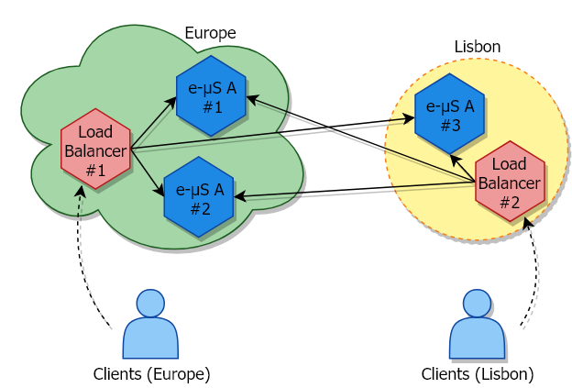

Balanceamento de carga
Método de balanceamento de carga:
Menor valor: $\frac{número de conexões}{peso}$
Notes:
O componente de load balancer serve para balancear a carga de pedidos a micro-serviços de frontend, podendo existir vários load balancers por tipo de serviço em locais diferentes.
Estes loads balancers utilizam o método Least Connections para escolher a réplica que devem redirecionar o pedido, juntamente com um peso atribuído a cada réplica, sendo que as réplicas que se encontram na mesma localização que o load balancer têm um peso maior, e a que se encontram numa outra localização um peso menor.
Depois a escolha é feita com base no número de conexões ativas de cada réplica e o seu peso, sendo escolhido a que apresentar menor valor.
O peso é utilizado para garantir que é dada preferência à réplica mais próxima, mesmo que apresente um número de conexões ligeiramente superior.

Slide 17
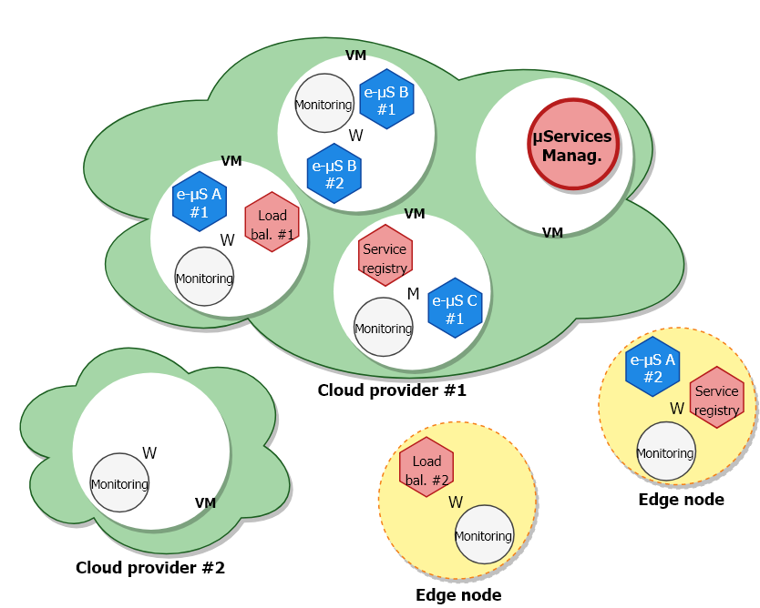
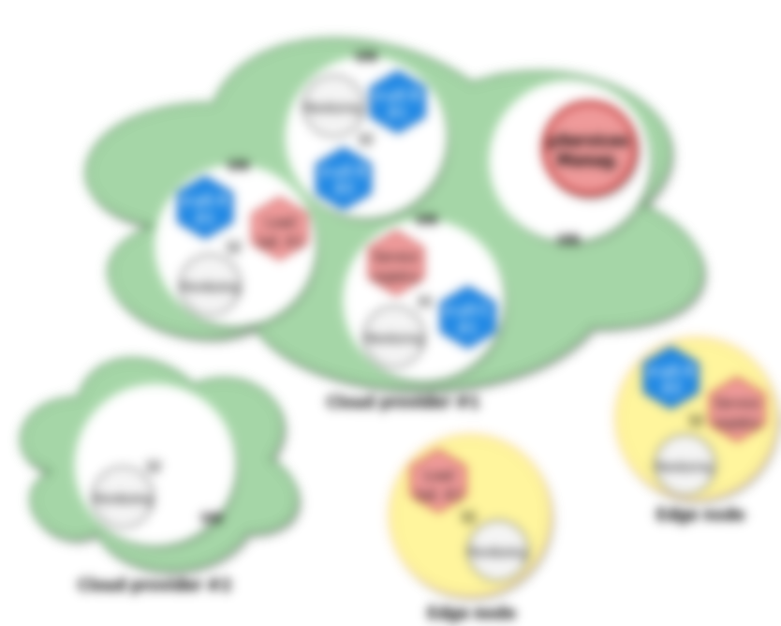

Arquitetura da Solução (exemplo)
Notes:
A figura mostra um exemplo de como os componentes do sistema podem estar dispostos nos ambientes de execução:
Os componentes encontram-se em execução nos nós, quer na cloud quer na edge.
O componente principal, de gestão de micro-serviços, é responsável pelas decisões tomadas sobre cada serviço, isto é, a replicação, migração e remoção de serviços.
Tem ainda a responsabilidade de adicionar novos nós ou remover, quando considerar necessário.
Os nós encontram-se organizados num cluster, isto de forma, ao componente de gestão ter a perceção de quais os nós disponíveis para a execução de micro-serviços.
Os nós encontram-se diferenciados em workers e master, onde a única diferença é que o nó master tem conhecimento dos outros nós e os workers não.

Slide 18
Arquitetura da Solução (exemplo)
Notes:
A figura mostra um exemplo de como os componentes do sistema podem estar dispostos nos ambientes de execução:
Os componentes encontram-se em execução nos nós, quer na cloud quer na edge.
O componente principal, de gestão de micro-serviços, é responsável pelas decisões tomadas sobre cada serviço, isto é, a replicação, migração e remoção de serviços.
Tem ainda a responsabilidade de adicionar novos nós ou remover, quando considerar necessário.
Os nós encontram-se organizados num cluster, isto de forma, ao componente de gestão ter a perceção de quais os nós disponíveis para a execução de micro-serviços.
Os nós encontram-se diferenciados em workers e master, onde a única diferença é que o nó master tem conhecimento dos outros nós e os workers não.

Slide 19
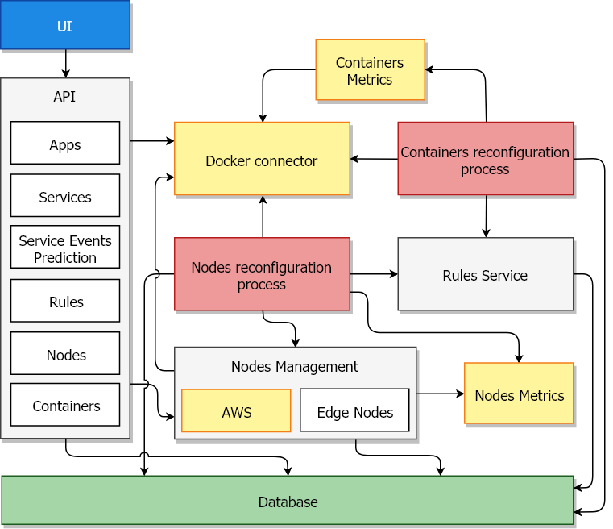
Componente de gestão de micro-serviços
Notes:
O componente de gestão de micro-serviços é composto por vários módulos, cada um com as respetivas funcionalidades.
Foi desenvolvido em Java com recurso à framework Spring.
O componente da interface de utilizador foi desenvolvida em react, sendo que esta permite aceder às APIs disponibilizadas.
O modulo Docker permite executar as operações relacionadas com os containers, como iniciar ou parar um container, sendo a partir deste que se extraem os valores dos recursos utilizados pelos containers.
O modulo das regras é responsável pela gestão das regras, integrando as funcionalidades de inserir e remover regras ou analisar quais as regras despoletadas com base nos valores dos recursos, tanto para os nós como para os serviços.
O modulo de gestão de nós integra tanto funcionalidades para gerir os nós da cloud (neste momento utilizando o AWS) e os da edge, integrando funcionalidades como a criação de novas VMs ou a suspensão da mesmas.
Este utiliza o modulo das métricas dos nós para saber os valores dos recursos de cada nó, comunicando com o Prometheus de cada nó.
Depois temos os módulos do processo de reconfiguração, subdividido em containers e nós. Onde é decidido realizar periodicamente o que fazer com os serviços e os nós. (Este processo será abordado mais à frente.)
Temos ainda o módulo que faz a ligação à base de dados, utilizada para guardar as regras e configurações.

Slide 20
Tomada de decisão (mecanismo de regras)
Múltiplas regras, cada uma com múltiplos parâmetros
Decisão baseada na regra despoletada com maior prioridade
Serviços:
Parâmetros: %CPU, %RAM, bytes transferidos, …
Decisão: Replicar, Migrar, Parar, Nada
Nós:
Parâmetros: %CPU, %RAM
Decisão: Adicionar, Parar, Nada
Notes:
A replicação, migração e remoção de serviços, bem como a adição antecipada de nós, é decidida com recurso ao mecanismo de regras.
As regras podem ser configuradas com vários parâmetros, sendo estes valores, obtidos pelos componentes de monitorização, onde cada regra tem uma decisão associada. Em caso de se verificar que existem regras mapeadas para os mesmos intervalo de valores e parâmetros, é escolhida a regra com maior prioridade.
Estas regras podem ser associadas às aplicações de micro-serviços, bem como a micro-serviços especificos.
As decisões em relação aos serviços podem ser: replicar, migrar, parar ou não realizar qualquer ação.
Em relação às regras associadas aos nós, procede-se de igual forma, sendo que as decisões disponíveis podem ser: adicionar nó, remover nó, ou fazer qualquer ação.

Slide 21
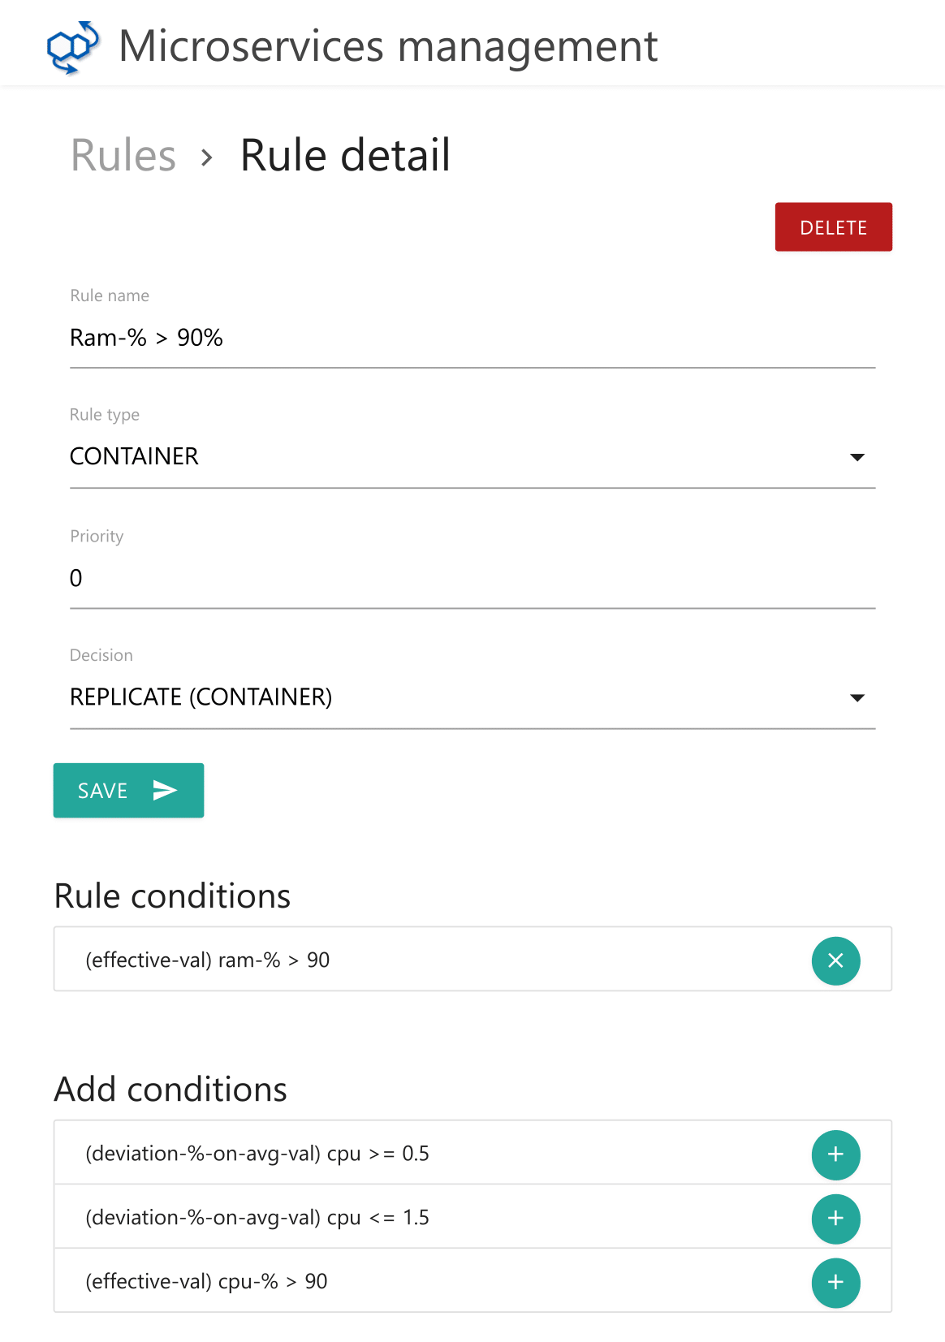
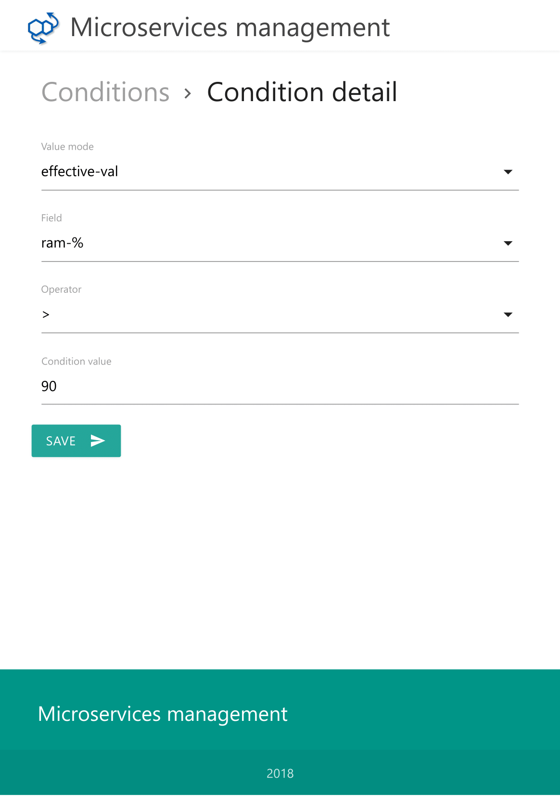
Definição de Regras
Notes:
A gestão das regras é realizada através da interface do componente de gestão de micro-serviços onde:
A primeira imagem representa a definição de regras em si onde é possível escolher qual o tipo de regra, isto é, para serviços ou nós, a sua decisão e as condições das regras, sendo estas definida através do ecrã representado na segunda imagem

Slide 22
Processo de reconfiguração de serviços
Monitorização:
Retirar métricas das réplicas.
Análise:
Para cada réplica, calcular a decisão aplicando as regras.
1
2
4
3
Execução:
Para cada tipo de serviço, invocar API para executar a decisão.
Planeamento:
Para cada tipo de serviço, calcular a decisão final, com base nas decisões das réplicas.
Notes:
As decisões sobre os serviços, isto é, a replicação e migração são tomadas periodicamente através do processo de reconfiguração de serviços, composto por 4 passos.
No primeiro passo da Monitorização:
São retiradas as métricas das réplicas (%CPU, %RAM, …)
No segundo passo, na Análise:
São executadas as regras associadas a cada réplica, obtendo-se a decisão correspondente a cada réplica.
Por omissão a decisão em relação aos serviços é não efetuar qualquer ação.
No passo de planeamento:
Com base nas decisões das réplicas, é tomada uma decisão única por tipo de serviço.
As decisões mais prioritárias são a replicação e a migração, e a menos a remoção de réplicas.
Estas decisões para serem efetivamente tomadas têm de ser detetadas um número de vezes consecutivas em diferentes iterações do processo, e têm de respeitar o número mínimo e máximo de réplicas permitido em cada tipo de serviço.
No caso da replicação é : replicado no local que tenha maior número de acessos/réplica disponível.
Na execução são aplicadas as decisões para cada tipo de serviço:
Englobando a replicação, remoção de réplicas, ou não executar qualquer ação, caso não seja necessário.

Slide 23
Avaliação

Slide 24
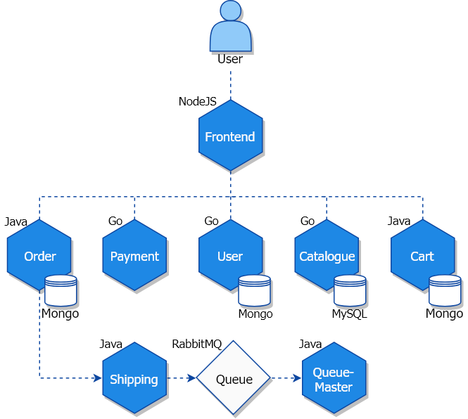
Caso de estudo: Sock Shop
Notes:
A avaliação consistiu na realização de testes de carga a uma aplicação de micro-serviços, Sock Shop, de forma a avaliar os mecanismos de replicação e remoção de réplicas.
A aplicação é composta por 7 micro-serviços de backend + 1 de frontend:
Payment: fornece serviços de pagamento. Desenvolvido em Go.
Orders: permite processamento de encomendas. Desenvolvido em Java com uma base de dados em MongoDB.
Carts: fornece carrinhos de compras aos utilizadores. Desenvolvido em Java com uma base de dados em MongoDB.
Catalogue: fornece informações dos produtos/catálogos. Desenvolvido em Go com uma base de dados em MySQL.
User: contém as informações sobre a conta do utilizador, como cartões e endereços. Desenvolvido em Go com uma base de dados em MongoDB.
Shipping: fornece funcionalidades de expedição. Desenvolvido em Java.
Queue-master: processa a fila de encomendas. Desenvolvido em Java.
Frontend: aplicação de frontend que interliga todos os outros micro-serviços. Desenvolvido em NodeJS.

Slide 25
Pontos avaliados
Testes: 1. Catálogo; 2. Login e Registos
Tempos de respostas da aplicação
Mecanismo de replicação:
Quantidade de réplicas por serviço
Local de execução das réplicas
Custo de replicação
Mecanismo de remoção de réplicas
Notes:
Foram realizados testes para simular a obtenção do catálogo dos produtos e outro teste para simular logins e registos de utilizadores.
Sendo que apenas irá ser apresentado os testes relativamente ao catálogo, devido às semelhanças nos resultados.
Foram avaliados:
Os tempos de respostas das operações da aplicação, no contexto quando existe replicação apenas na cloud, e quando é utilizada uma infraestrutura de cloud e edge.
Foram validados os mecanismos de replicação englobando:
O número de réplicas de cada serviço;
O local de execução das réplicas
E o custo de replicação em termos de tempo até aos serviços ficarem disponíveis para receberem pedidos.
Por fim foi validado o mecanismo de remoção de réplicas, de forma a verificar que quando é diminuída a carga nos serviços são removidas as réplicas desnecessárias.

Slide 26
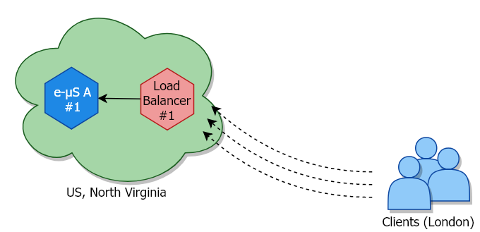
Cenários da avaliação
Cenário 1:
Replicação na cloud (EUA)
Clientes em Londres
Notes:
Este primeiro cenário tem o propósito de validar os mecanismos de replicação.
Os serviços estão execução nos Estados Unidos (Virginia do Norte) e os acessos são proveniente de Londres.

Slide 27
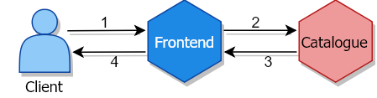
Teste de carga: catálogo dos produtos
Replicação na cloud
Processo de reconfiguração: 25 em 25 segundos
Regras de replicação (Frontend e Catalogue):
TransmittedBytes/s ≥ 4MB/s ⇒ Replicate
2 iterações consecutivas
Até 50 clientes a fazer pedidos a cada 1 a 3 segundos
Notes:
O teste do catálogo diz respeito à obtenção do catálogo dos produtos e a obtenção das suas imagens.
O utilizador comunica com o serviço Frontend, onde este por sua vez comunica com o serviço Catalogue.
Este envia a resposta para o serviço Frontend, que por sua vez a reencaminha para o utilizador.
Para o teste com replicação na cloud:
O processo de reconfiguração dos serviços ocorre de 25 em 25 segundos.
Para a replicação de ambos os serviços foi configurada a regra:
Bytes transmitido >= 4 MB/s
Isto quando é detetada em 2 vezes consecutivas pelo processo de reconfiguração
O teste teve a duração de 7 minutos, onde começa com um cliente, e vai subindo gradualmente até 50, reduzindo depois até um cliente.

Slide 28
Sem replicação vs. Replicação na cloud
-99%
-106%
-173%
-254%
Frontend: 1 réplica
Catalogue: 1 réplica
Frontend: 5 réplicas
Catalogue: 5 réplicas
Notes:
Neste gráfico é comparado os tempos de resposta dos serviços quando não existe replicação e quando há replicação na cloud.
O tempo de resposta diz respeito à obtenção das informações do catalogo, e a duração do grupo diz respeito à obtenção das imagens do catálogo.
É possível verificar que através do mecanismo de replicação foi possível diminuir os tempos de resposta.
Tanto os tempos médios de resposta como os máximos foram reduzidos, tanto na obtenção do catálogo, como nas imagens (duração de grupo).

Slide 29
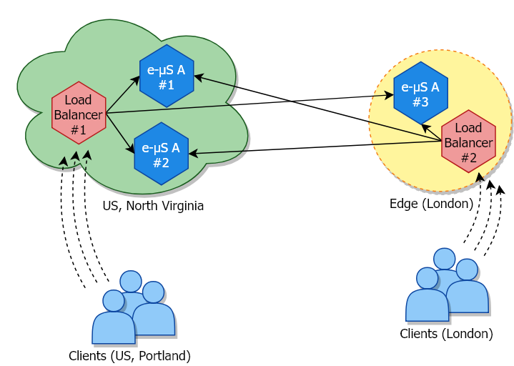
Cenários da avaliação
Cenário 2:
Replicação na cloud (EUA) e na edge (Londres)
Clientes nos EUA e Londres (50%/50%)
Notes:
Neste cenário foram realizados testes com replicação na cloud, localizada nos eua, e em nós da edge localizados em londres.
Existem clientes de dois locais também, onde os clientes de londres acedem aos serviços através de um load balancer em londres, e os clientes dos eua, localizados em Portland, acedem através de um load balancer na cloud nos eua na virginia do norte

Slide 30
Teste de carga: catálogo dos produtos
Replicação na cloud e edge
Regras de replicação (Frontend e Catalogue):
TransmittedBytes/s ≥ 2.5MB/s ⇒ Replicate
2 iterações consecutivas
Regras de remoção (Frontend e Catalogue):
TransmittedBytes/s < 0.5MB/s ⇒ Stop
3 iterações consecutivas
Notes:
Em relação ao teste com replicação na cloud e edge, foram feitas as seguintes configurações:
O período do processo de reconfiguração mantém-se nos 25 segundos, e o número de utilizadores é igual ao teste anterior.
Para a replicação de ambos os serviços foi configurado a regra:
Bytes transmitido >= 2,5 MB/s
Isto quando é detetada em 2 vezes consecutivas pelo processo de reconfiguração
E foi adicionada a regra para a remoção de replicas, quando:
A quantidade de bytes transmitidos é inferior a 0,5 MB/s
E quando é detetada em 3 iterações consecutivas.

Slide 31
Replicação na cloud vs. Replicação na cloud e edge
-95%
-210%
-158%
-420%
* Apenas clientes de Londres
Frontend: 5 réplicas
Catalogue: 5 réplicas
Frontend: 5 réplicas
Catalogue: 6 réplicas
Notes:
O gráfico mostra uma comparação dos testes com replicação na cloud, com a replicação na cloud e edge.
Podemos observar que foi possível reduzir os tempos de resposta em cerca de 420%, um valor bastante considerável, tendo ainda havido uma redução na obtenção das imagens do catálogo, em cerca de -158%, o que em valores absolutos corresponde a 7 segundos.

Slide 32
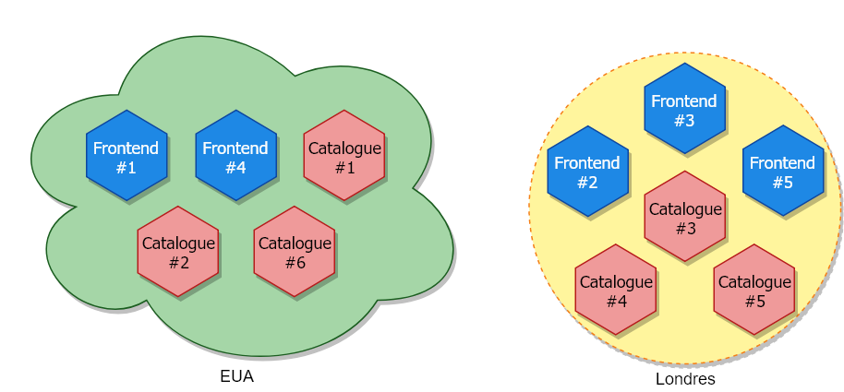
Localização das réplicas
Frontend: 5 réplicas
Catalogue: 6 réplicas
Notes:
As réplicas do teste com replicação na cloud e edge foram colocadas de acordo a imagem:
Ambas as 1as réplicas estavam em execução na cloud em que foram replicadas consoante a ordem apresentada no micro-serviço.
A segunda réplica do serviço frontend foi colocada em londres, pois como ainda não havia nenhuma e este serviço estava a ter acessos desse local, foi colocada aí a réplica.
A segunda réplica do serviço catalogue não foi replicada em Londres, pois os acessos eram proveniente do serviço Frontend que estava localizado nos eua, sendo que só a 3ª réplica do serviço é que foi colocado em Londres, pois só a partir do momento da 2ª replica do frontend é que houveram acessos a partir de londres.
Em relação à remoção das réplicas, estas foram sendo removidas, por ordem dos recursos utilizados, tendo no final ficado 1 réplica de cada serviço ativa.

Slide 33
Custos de replicação dos micro-serviços
Micro-serviço | Tamanho transferido | Tamanho em disco | Tempo de transferência | Tempo de inicialização | Tempo total
Frontend | 155 MB | 260 MB | 7 s | 15 s | 22 s
Catalogue | 66 MB | 103 MB | 3 s | 7 s | 10 s
User | 23 MB | 61 MB | 1 s | 2 s | 3 s
Notes:
Foram também avaliados os custos relativos à replicação, em termos de tempos de transferência e inicialização dos serviços.
Estes tempos parecem-se adequados para permitir que seja realizada uma replicação rápida que permita o bom funcionamento da aplicação.
De forma a que estes tempos sejam mais reduzidos, podemos realizar a transferência das imagens dos serviços, de forma a que quando seja necessário inicializar uma réplica esta seja mais breve.

Slide 34
Conclusões e trabalho futuro

Slide 35
Conclusões
Avaliação experimental:
Replicação de serviços validada
Remoção de réplicas validada
Menores tempos de resposta com replicação na edge
Custos de replicação adequados
Notes:
A nível da avaliação experimental foi possível concluir:
Que a replicação dos serviços e remoção de réplicas funciona de forma eficaz, sendo que os serviços são colocados em execução consoante a origem dos acessos;
Quando é utilizada a edge em cooperação com a cloud é possível diminuir os tempos de respostas dos micro-serviços.
E que os custos de replicação, os tempos que demora a transferir um serviço e a inicializado, são adequados para uma replicação eficiente.

Slide 36
Trabalho futuro
Implementação completa da migração de micro-serviços
Adição de múltiplas réplicas em simultâneo
Inicialização das aplicações em múltiplos locais
Notes:
Em relação ao trabalho que pode ser realizado futuramente:
Implementar completamente a migração dos serviços;
Permitir quando existe a replicação de serem adicionadas várias réplicas do mesmo serviço em simultâneo;
Permitir na inicialização das aplicações, para que estas fiquem disponíveis em vários locais simultaneamente.

Slide 37

Obrigado pela atenção!
Dissertação para obtenção do Grau de Mestre em
Engenharia Informática
Gestão de micro-serviços na Cloud e Edge
André Carrusca
Orientadora: Prof.ª Cecília Gomes
Coorientador: Prof. João Leitão
Template da apresentação: SlidesCarnival

Slide 38
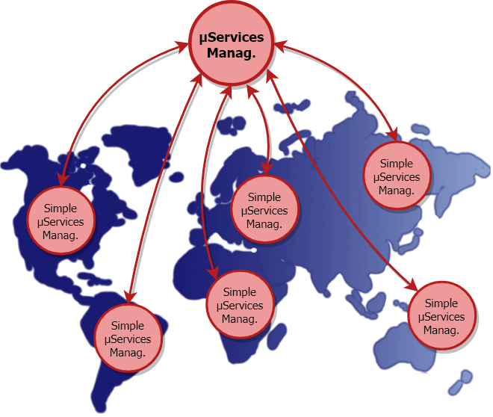
Extensão da Arquitetura
Componente simples:
Gerir infraestrutura do local
Análise dos serviços do local
Calcular as decisões dos serviços do local
Componente principal:
Aplicar as ações, com base nas decisões dos componentes simples
Definição de regras

Slide 39
Comparação com trabalho relacionado
 |  | CAUS | ENORM | µS Manag.
Funcionalidade | Utilização da cloud/edge | Nãoª/Não | Sim/1 nó | Sim/Sim
 | Gestão automática dos nós (cloud/edge) | Não/Não | Sim/1 nó | Sim/Sim
 | Auto-scaling de serviços configurável (vários parâmetros de configuração) | 1 parâm. | 1 parâm.^{b} | Sim
 | Local de execução de µS dinâmico (com base na origem dos acessos) | Não | Sim | Sim
 | Adaptação a picos de acessos (previsíveis/imprevisíveis) | Não/Sim | Não/Sim | Sim/Sim
 | Suporte às aplicações de µS (comunicação entre µS, load balancers) | Não | Não | Sim
ª Não diretamente, mas possível integrar num cluster do Kubernetes.
^{b} Apenas uma réplica com alterações na quantidade dos recursos alocados.

